Slide 1
INLEIDING TOT PROGRAMMEREN
ITERATIES – FOR LOOP

Slide 2
BOUWSTENEN
Elk programma is een combinatie van volgende bouwstenen:
Sequenties
Selecties
Iteraties
Methodes

Slide 3
WAT IS EEN ITERATIE?
Een programma kan het voorkomen dat bepaalde opdrachten meerdere keren uitgevoerd moeten worden
We gebruiken een iteratie of herhaling om deze opdrachten meerdere keren uit te voeren zonder dubbele code te schrijven

Slide 4
SOORTEN
For iteratie
Do while
While do

Slide 5
FOR ITERATIE
Is een elementair programmadeel dat opgebouwd is uit een teller die een beginwaarde krijgt en vervolgens controleert wordt op een eindwaarde.
Wanneer de teller de eindwaarde niet bereikt heeft (voorwaarde), worden de opdrachten in de herhaling uitgevoerd
Nadien wordt de teller aangepast met de ingestelde stapgrootte en wordt de eindwaarde opnieuw gecontroleerd.
We kennen hier het exacte aantal herhalingen

Slide 6
SYNTAX
for (initialisatie; voorwaarde; iterator)
{
opdrachten
}
Initialisatie
We gebruiken een locale variabele i
Die geven we een beginwaarde
De variabele i is enkel binnen de accolades van de for-iteratie bekend
Bijvoorbeeld: int i = 1

Slide 7
SYNTAX
for (initialisatie; voorwaarde; iterator)
{
opdrachten
}
Voorwaarde
We stellen een voorwaarde waaraan i moet voldoen
Als i hier aan voldoet, worden de opdrachten binnen de accolades uitgevoerd
Bijvoorbeeld: i <= 3

Slide 8
SYNTAX
for (initialisatie; voorwaarde; iterator)
{
opdrachten
}
Iterator
We gaan hier een stapgrootte bepalen voor i
Deze stapgrootte wordt telkens toegepast op de waarde van i na een succesvolle herhaling
bijvoorbeeld: i++

Slide 9
SYNTAX
for (initialisatie; voorwaarde; iterator)
{
opdrachten
}
Voorbeeld
for (int i = 1; i <= 3; i++)
{
Console.WriteLine(i);
}

Slide 10
VOORBEELD - START
for (int i = 1; i <= 3; i++)
{
Console.WriteLine(i);
}
Lokale variabele i wordt aangemaakt en krijgt de beginwaarde 1
Waarde i | Scherm
1

Slide 11
VOORBEELD - VOORWAARDE CONTROLEREN
for (int i = 1; i <= 3; i++)
{
Console.WriteLine(i);
}
Lokale variabele i wordt gecontroleerd met de voorwaarde (1 <= 3 ⇒ true)
Waarde i | Scherm
1

Slide 12
VOORBEELD - UITVOEREN OPDRACHTEN
for (int i = 1; i <= 3; i++)
{
Console.WriteLine(i);
}
Hierdoor worden de opdrachten uitgevoerd
Waarde i | Scherm
1 | 1

Slide 13
VOORBEELD - I VERHOGEN
for (int i = 1; i <= 3; i++)
{
Console.WriteLine(i);
}
De waarde van i wordt verhoogt nadat de herhaling heeft plaatsgevonden
Waarde i | Scherm
2 | 1

Slide 14
VOORBEELD - VOORWAARDE CONTROLEREN
for (int i = 1; i <= 3; i++)
{
Console.WriteLine(i);
}
Lokale variabele i wordt gecontroleerd met de voorwaarde (2 <= 3 ⇒ true)
Waarde i | Scherm
2 | 1

Slide 15
VOORBEELD - UITVOEREN OPDRACHTEN
for (int i = 1; i <= 3; i++)
{
Console.WriteLine(i);
}
Hierdoor worden de opdrachten uitgevoerd
Waarde i | Scherm
2 | 1 2

Slide 16
VOORBEELD - I VERHOGEN
for (int i = 1; i <= 3; i++)
{
Console.WriteLine(i);
}
De waarde van i wordt verhoogt nadat de herhaling heeft plaatsgevonden
Waarde i | Scherm
3 | 1 2

Slide 17
VOORBEELD - VOORWAARDE CONTROLEREN
for (int i = 1; i <= 3; i++)
{
Console.WriteLine(i);
}
Lokale variabele i wordt gecontroleerd met de voorwaarde (3 <= 3 ⇒ true)
Waarde i | Scherm
3 | 1 2

Slide 18
VOORBEELD - UITVOEREN OPDRACHTEN
for (int i = 1; i <= 3; i++)
{
Console.WriteLine(i);
}
Hierdoor worden de opdrachten uitgevoerd
Waarde i | Scherm
3 | 1 2 3

Slide 19
VOORBEELD - I VERHOGEN
for (int i = 1; i <= 3; i++)
{
Console.WriteLine(i);
}
De waarde van i wordt verhoogt nadat de herhaling heeft plaatsgevonden
Waarde i | Scherm
4 | 1 2 3

Slide 20
VOORBEELD - VOORWAARDE CONTROLEREN
for (int i = 1; i <= 3; i++)
{
Console.WriteLine(i);
}
Lokale variabele i wordt gecontroleerd met de voorwaarde (4 <= 3 ⇒ false)
Waarde i | Scherm
4 | 1 2 3

Slide 21
VOORBEELD - UITVOEREN OPDRACHTEN
for (int i = 1; i <= 3; i++)
{
Console.WriteLine(i);
}
Hierdoor wordt de for iteratie afgesloten
Waarde i | Scherm
3 | 1 2 3

Slide 22
VOORBEELD - TOEKOMSTGERICHT
Wanneer we een vast aantal hebben
int aantalAfdrukken = 3;
for (int i = 0; i <= aantalAfdrukken; i++)
{
Console.WriteLine(i);
}

Slide 23
VOORBEELD - TOEKOMSTGERICHT
Wanneer we een variabel aantal hebben afhankelijk van invoer
int aantalAfdrukken;
aantalAfdrukken = Convert.ToInt32(Console.ReadLine());
for (int i = 0; i <= aantalAfdrukken; i++)
{
Console.WriteLine(i);
}

Slide 24
VOORBEELD 1
De gebruiker geeft een getal in
Daarna geeft deze in hoeveel keer het getal afgedrukt word
Druk vervolgens het getal zoveel keer onder elkaar af

Slide 25
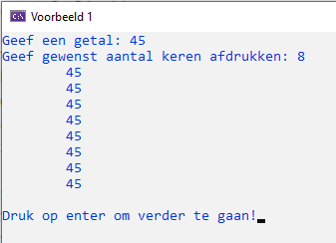
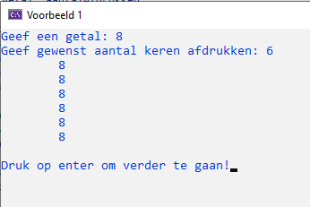
VOORBEELD 1

Slide 26
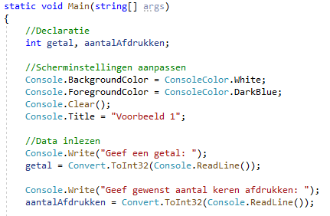
VOORBEELD 1

Slide 27
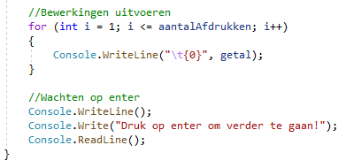
VOORBEELD 1

Slide 28
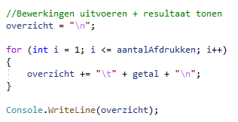
EFFICIËNTIE VERHOGEN
Indien mogelijk proberen we het aantal keer dat we drukken op het scherm te beperken
Daarom stoppen we alles eerst in één string variabele waar we alle tekst concateneren in de for iteratie en de inhoud printen op het scherm na het doorlopen van de for iteratie

Slide 29
BEGINWAARDE < EINDWAARDE
1
2
5
4
for(int i = begin; i <= eind; i+= grootte)
{
// opdrachten
}
3
6
7
i = begin
i <= eind ?
Voorwaarde voldoet 🡺 opdrachten worden uitgevoerd
i wordt verhoogd met grootte
i <= eind ?
Indien i <= eind ga terug naar 3
Indien i > eind ga naar de opdracht onder }

Slide 30
BEGINWAARDE < EINDWAARDE
for(int i = begin; i <= eind; i++)
{
// opdrachten
}
Zelfde werking als vorige for iteratie maar nu wordt i telkens met 1 verhoogd

Slide 31
BEGINWAARDE > EINDWAARDE
1
2
5
4
for(int i = begin; i >= eind; i-= grootte)
{
// opdrachten
}
3
6
7
i = begin
i >= eind ?
Voorwaarde voldoet 🡺 opdrachten worden uitgevoerd
i wordt verlaagd met grootte
i >= eind ?
Indien i >= eind ga terug naar 3
Indien i < eind ga naar de opdracht onder }

Slide 32
BEGINWAARDE > EINDWAARDE
for(int i = begin; i >= eind; i--)
{
// opdrachten
}
Zelfde werking als vorige for iteratie maar nu wordt i telkens met 1 verlaagd

Slide 33

OEFENINGEN

